Slide 1

중간발표
2017180035 장수현
2017182006 김민주

Slide 2

목차
프로그램 소개
사용하는 open API
현재 구현 기능
개발 일정 및 진행 상황
프로그램 시연

Slide 3





프로그램 소개
휴게소 정보 어플

Slide 4
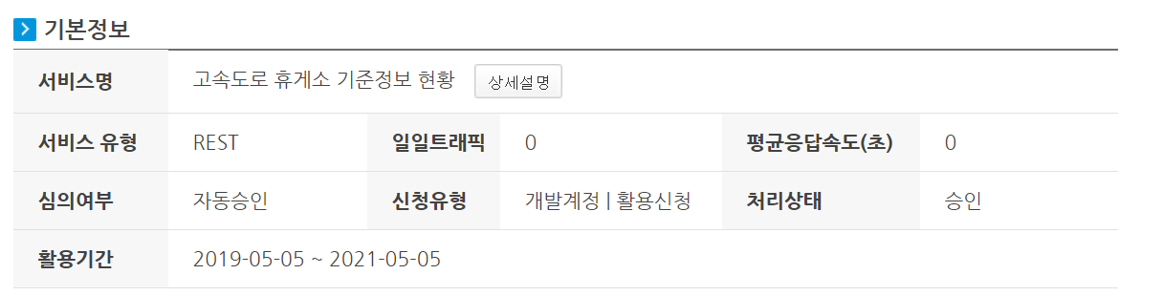
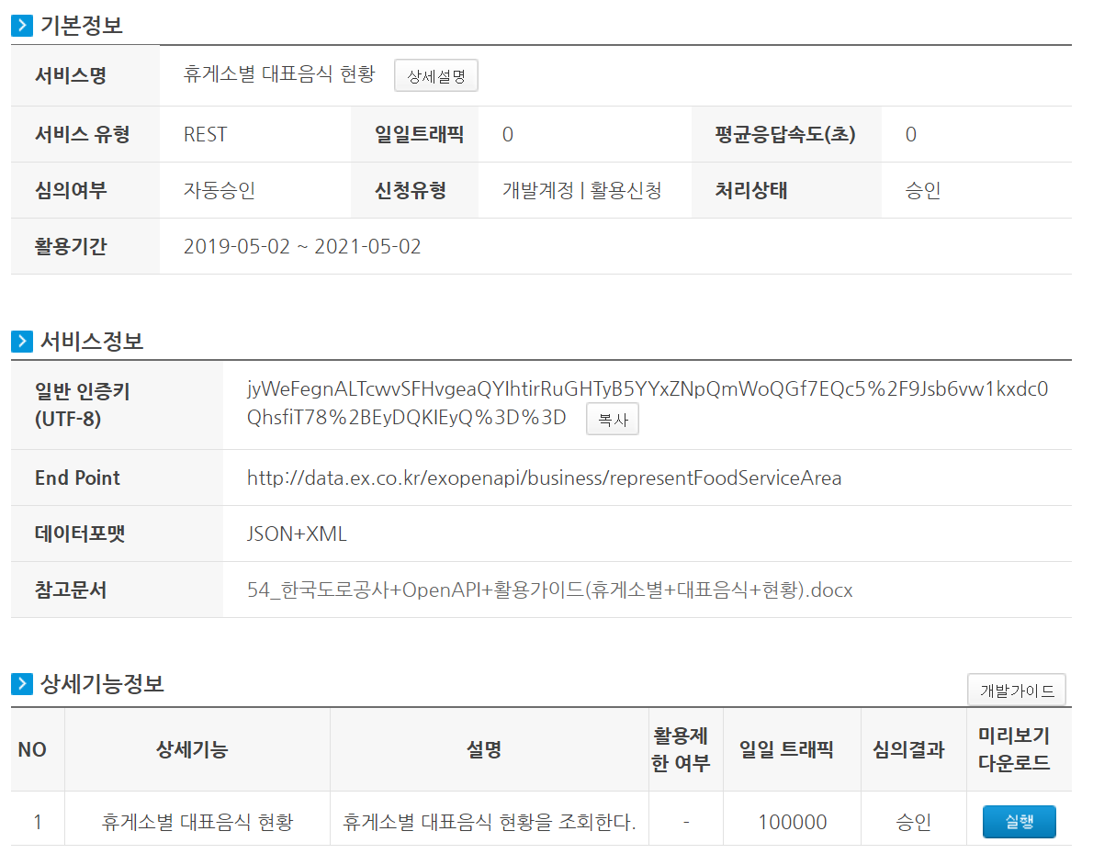
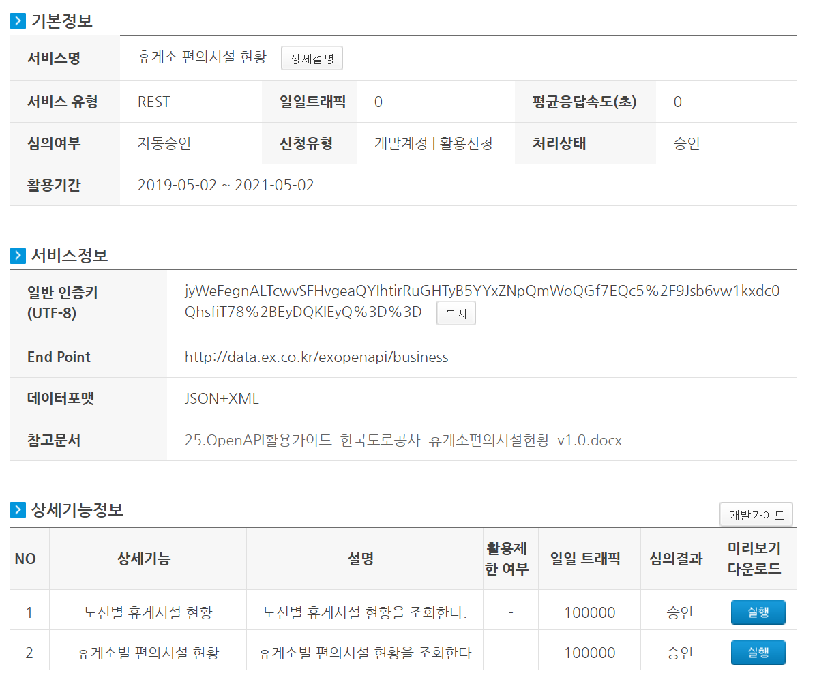

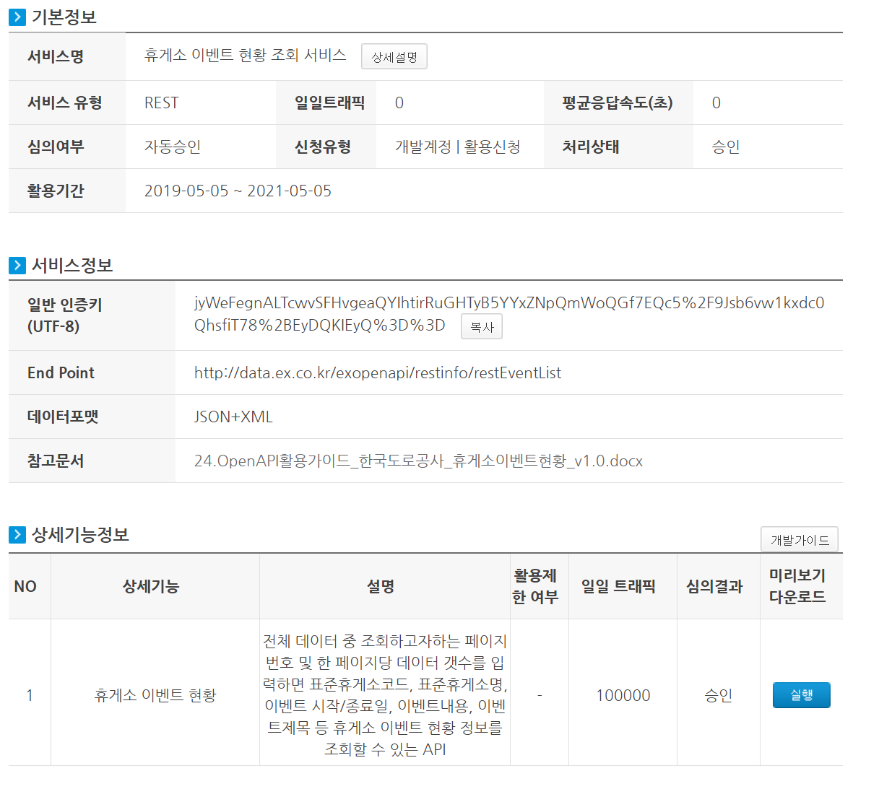
사용하는 API
고속도로 휴게소 기준정보 현황
휴게소별 대표음식 현황
주유소별 가격, 업체 현황
휴게소 편의시설 현황
휴게소 이벤트 현황 조회 서비스

Slide 5

현재 구현 기능
Tkinter을 통한
GUI 구현
휴게소 리스트
출력
고속도로 검색
편의시설 출력
이벤트 출력

Slide 6
일정
주차 | 계획 | 세부 계획
1주차 | 주제 선정 | 공공 데이터 사례 조사와 활용 신청 Git 저장소 생성
2주차 | 5/16 기획발표 | 대략적인 UI 준비 Youtube 기획 발표 준비
3주차 | Open API 연동 연동된 데이터 출력 | 휴게소 이름 입력시 휴게소 목록 출력 휴게소 선택 가능 카테고리별 데이터 출력
4주차 | 5/29 중간발표 준비 이벤트 데이터 출력 | Youtube 중간 발표 준비 휴게소의 이벤트 정보 출력
5주차 | Gmail 연동 추가 기능 구현 | 선택한 정보를 이미지와 함께 출력 정보 Gmail 전송 추가 구현 → 즐겨찾기 기능
6주차 | C/C++ 연동 텔레그램 | C/C++ 연동 텔레그램 서비스
7주차 | 배포 파일 작성 6/19 최종발표 | 배포 파일 작성 Youtube 최종 발표 준비

